Slide 1
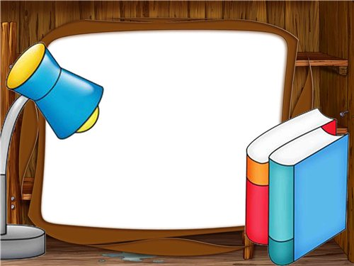

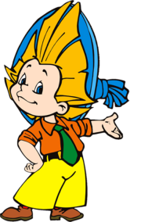
Интерактивные игры
«Любимые рассказы
Н.Носова»
ИНСТРУКЦИЯ
ИГРАТЬ

Slide 2

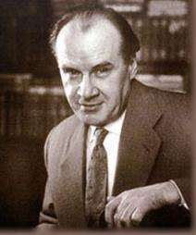
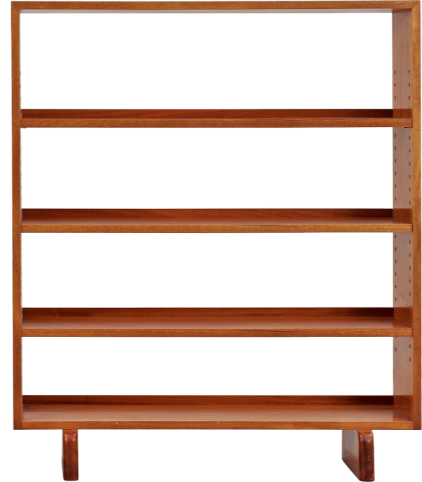


«Узнай
героя
сказки»
«Бюро
находок»
«Зоркий
глаз»
«Что
лишнее?»

Slide 3

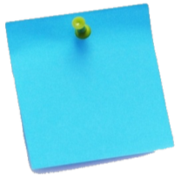
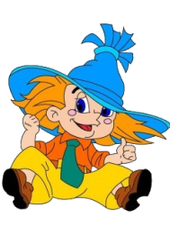

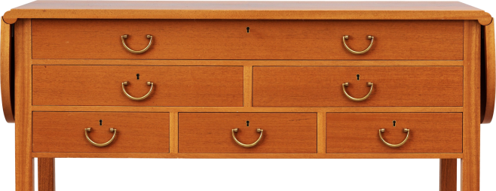
Из какого рассказа потерялся предмет?
Бюро
находок
«Заплатка»
«Дружок»
«Живая
шляпа»

Slide 4
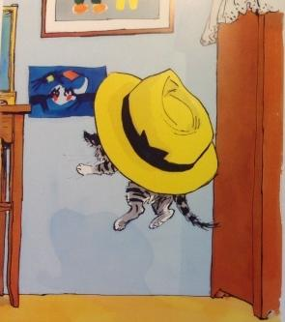
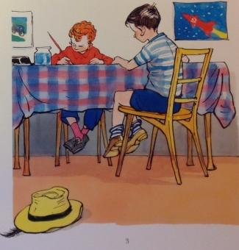




ляпа лежала на комоде, котенок Васька сидел на полу возле комода,
а Вовка и Вадик сидели за столом и раскрашивали картинки.
Вдруг позади них что-то плюхнулось - упало на пол.
Они обернулись и увидели на полу возле комода шляпу.

Slide 5
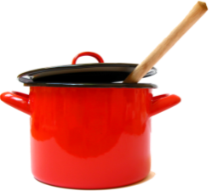
Бюро
находок
«Мишкина
каша»
«Огурцы»
«И я
помогаю»

Slide 6
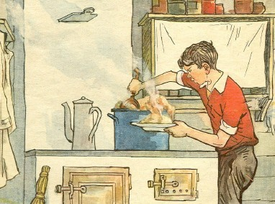

авай кашу, - говорит Мишка. - Кашу проще всего.
- Ну что ж, кашу так кашу.
Растопили плиту. Мишка насыпал в кастрюлю крупы. Я говорю:
- Сыпь побольше. Есть очень хочется!
Он насыпал полную кастрюлю и воды налил доверху.

Slide 7
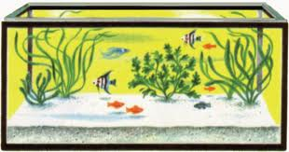
Бюро
находок
«Шурик у
дедушки»
«Карасик»
«Дружок»

Slide 8
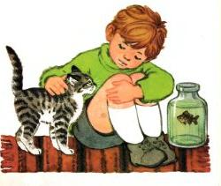
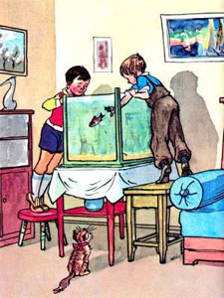

ама недавно подарила Виталику
аквариум с рыбкой.
Очень хорошая была рыбка, красивая!
Серебристый карасик - вот как она называлась.
Виталик был рад, что у него есть карасик.

Slide 9





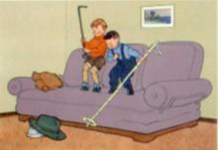
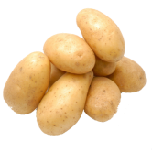

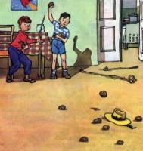
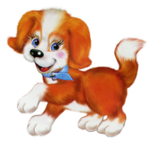
Какой предмет лишний?
Н.Носов
«Живая
шляпа»

Slide 10
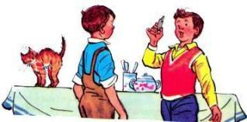

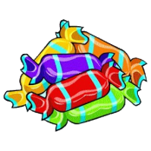
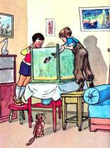

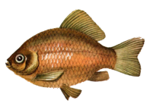
Н.Носов
«Карасик»

Slide 11

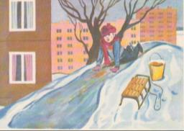


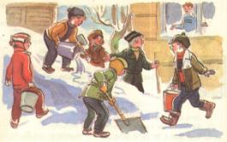

Н.Носов
«На горке»

Slide 12




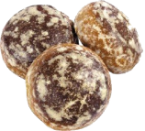


Н.Носов
«Замазка»

Slide 13
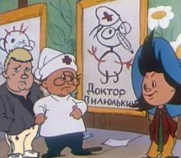
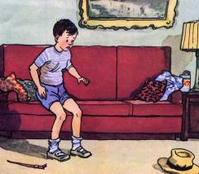
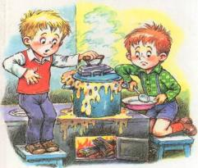
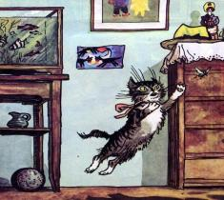
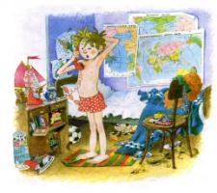
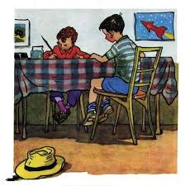
Найдите иллюстрации к рассказу «Живая шляпа»
V
V
V
V
V
V
проверка

Slide 14
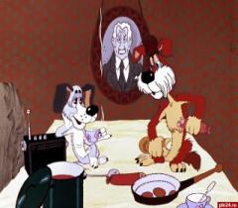
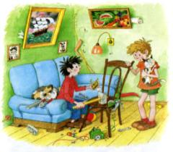
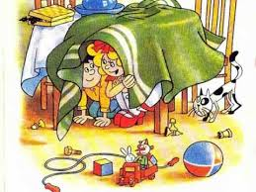
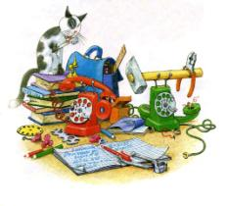
Найдите иллюстрации к рассказу «Телефон»
V
V
V
V
V
V
проверка

Slide 15

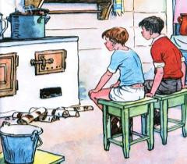
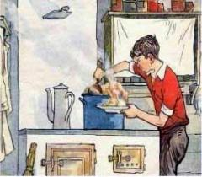
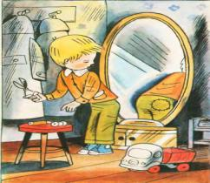
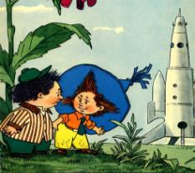

Найдите иллюстрации к рассказу «Мишкина каша»
V
V
V
V
V
V
проверка

Slide 16
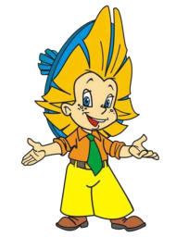

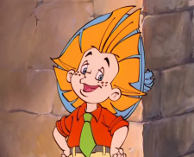


Узнайте героя сказки по описанию
«... Он носит яркую голубую шляпу, желтые канареечные брюки и оранжевую рубашку с зеленым галстуком.
Он вообще любит яркие краски».
Художник Тюбик
Незнайка
Музыкант Гусля

Slide 17
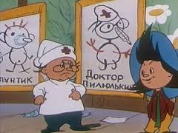
«Он всегда ходит в белом халате,
а на голове носит белый колпак с кисточкой и лечит коротышек
от всех болезней».
Доктор Пилюлькин
Художник Тюбик
Знайка

Slide 18


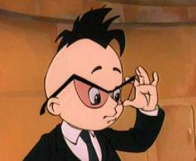
«Одевается он всегда в черный костюм, а когда садится за стол, надевает на нос очки и начинает читать какую-нибудь книгу».
Незнайка
Музыкант Гусля
Знайка

Slide 19
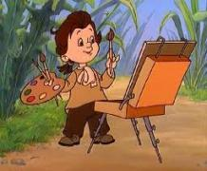

«Одевается он всегда в длинную блузу, которую называет «балахон». У него длинные волосы. Стоит у мольберта с палитрой в руках».
Незнайка
Доктор Пилюлькин
Художник Тюбик

Slide 20

Инструкция:
Слайд 1 – Титульный лист, настроены гиперссылки ИНСТРУКЦИЯ, ИГРАТЬ
Слайд 2 – Меню, щёлкнув по Незнайке, можно послушать его обращение к детям. На слайде настроены гиперссылки, необходимо выбрать нужную игру.
Слайды 3-8 – игра «Бюро находок», цель: узнать рассказ Н.Носова по предмету.
Щелчком выбрать правильный ответ – переход на следующий слайд, где можно прослушать отрывок из рассказа.
Слайды 9-12 – игра «Какой предмет лишний»
Цель: закрепить знание содержания рассказов Н.Носова.
Щелчком выбрать предмет, который не относится к данному рассказу, на странице книги появляются иллюстрации к рассказу.
Слайды 13-15 – игра «Зоркий глаз», цель: выбрать иллюстрации к данному рассказу.
Щелчком выбрать нужные иллюстрации, затем кликнуть на слово ПРОВЕРКА, появляется трафарет, проверить правильность выполнения задания.
Слайд 16 -19 – игра «Узнай героя сказки», цель: узнать героя сказки Н.Носова по описанию. Щелчок по Незнайке – воспроизводится рассказ-описание, затем щелчком выбрать правильный ответ, появляется герой сказки.

Slide 21
Крылова Л.Ф., библиотекарь
лицея №389 Кировского района
Санкт-Петербурга

